Slide 1
Richtig Bewerben
Dos and Dont‘s schriftlicher Bewerbungen

Slide 2
Dos and Dont‘s
Dos
Sorgfältig sein
Deckblatt verwenden
Passe dein Anschreiben an den Job an
Dont‘s
Tippfehler vermeiden
Keine Lügen erzählen

Slide 3
Richtig bewerben
Was: Bewerber-Seminar
Wann: 21.09.20XX
Wo: PPC Limburg

Slide 4
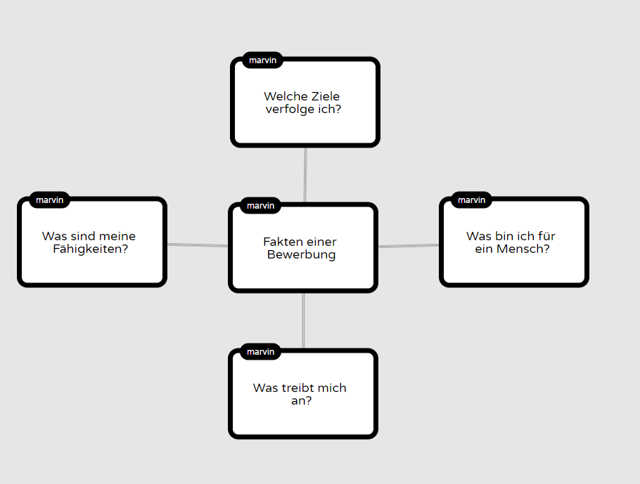
Fakten rund um die Bewerbung

Slide 5
Vielen Dank für die Aufmerksamkeit!

